Slide 1
INSOLVENCE V ČR v datech

Slide 2
JUDR. JARMILA VESELÁ
původně advokátka a insolvenční správkyně
2002 – 2008 prezidentka Komory pro krizové řízení a insolvenci v ČR
2009 – doposud – jednatelka společnosti InsolCentrum, která analyzuje insolvenční a související ekonomická, demografická, sociologická a společenská data
společnost InsolCentrum vyvinula informační systém INSODATA průběžně monitorující insolvenční řízení v ČR
www.insolcentrum.cz

Slide 3
Struktura přednášky
Historie insolvence
Obecná historie
Historie v českých zemích
Vývoj insolvencí po roce 1989
Aktuální stav podle jednotlivých typů insolvenčních řízení
Konkurz a reorganizace
Oddlužení

Slide 4
Úvodní otázka
CO SE VÁM VYBAVÍ, KDYŽ SLYŠÍTE SLOVO INSOLVENCE/INSOLVENČNÍ ŘÍZENÍ?

Slide 5
Vaše odpovědi
Dluhy Dluhy Dluhy Dluhy Dluhy Krach
Datel Problém zbaveni majetku dluh Dluhy
Tutovka na tipáči dlužení peněz Neschopnost splácet Problém
zabavení majetku úpadek Proces oddlužení, když je někdo zadlužený tak moc, že to nezvládne již splácet
Zadlužený až po uši Ukončení fungování firmy a prodej majetku Neschopnost platit zavazky Dluhy
Zadlužení Nezaplacene zavazky Nemožnost platit své závazky Nic dluh
Problém Platební neschopnost firma/domacnost není schopna platit dluhy
Neschopnost splacat dlhy Predluzrni platební neschopnost neplacení dluhů
ztráta Zadluženost Problémy se splácením dluhů Neschopnost splácet závazky
Když není dlužník schopen plnit své finanční závazky Splacení dluhů Zdržení exekučního řízení

Slide 6
HISTORIE INSOLVENCE

Slide 7
Obecná historie
pojem insolvence
vývoj člověka – lovec, pastevec, sběrač
homo sapiens
vlastnictví, závazky, dluhy
schopnost myslet, vlastnit, půjčovat – charakteristiky, které odlišují člověka od jiných živočišných druhů
kde lze nalézt historická svědectví:
Chammurapiho zákoník (2 tis. před. n.l., Mezopotámie) - 3 roky otroctví
Starý zákon (třetí kniha Mojžíšova) - institut „milostivého léta“ (každých 50 let oddlužení)
Zákon 12 desek – římské právo (Lex duodecim tabularum – 350 let před n.l.) - Třicet dní po rozsudku vloží věřitel ruku na dlužníka, spoutá jej, po dalších 30 dnech před soudem vyhlásí dlužnou částku, když nikdo nekoupí, pak prodá jako otroka, nebo usmrtí, nebo si každý může useknout libovolně velký kus těla dlužníka

Slide 8
Obecná historie
Velká změna – 326 před. n.l. lex Poetelia – za dluhy ručí dlužník nikoli svou osobou ale majetkem
Ale – oddlužení lze také nalézt v minulosti - sumerský král Entemen, 2400 let před n.l. – ediktem zrušil dluhy, viz také Chammurapi, důvody oddlužení nikoli milosrdné, ale pragmatické
Anglický prozaik – Charles Dickens – vězení pro dlužníky
Klíčová změna – v 19. století došlo k oddělení majetkové odpovědnosti společníků korporací – souvisí to s rozvojem námořní dopravy, Napoleonovými výboji, obchodování v USA

Slide 9
Historie insolvence v českých zemích
Součást Rakouska-Uherska
Vliv římského práva
1781 – konkurzní řád Jagelonský (konkurz trval tak dlouho, dokud nebyly uspokojeny pohledávky)
1861 – konkurzní řád
Pruský vzor
Komplikovaný přepis
Mnoho přednostních pohledávek
1914 – konkurzní řád (platil v Rakousku ještě poč. 21. století)
Zákon 64/1931 – zákon, kterým se vydávají řády konkurzní, vyrovnávací a odpůrčí
Zrušen zákon 142/50 – OSŘ
Období let 1950 – 1991 – neexistuje právní norma upravující insolvenci

Slide 10
Vývoj insolvencí po roce 1989

Slide 11
Vývoj insolvencí po roce 1989
Zákon 328/1991 Sb. – Zákon o konkursu a vyrovnání
Zákon 182/2006 Sb. – Insolvenční zákon

Slide 12
Jak se lidé a firmy adaptovali na tržní poměry?
PŮJČKY FIREM
Po změně režimu v roce 1989 a po vytvoření tržního hospodářství začal v České republice vznikat trh s půjčkami. Ale zatímco výše podnikatelských úvěrů rostla poměrně rychle v souvislosti s privatizací a transformací firem, výše hypotečních a spotřebitelských půjček narůstala pomalu.
PŮJČKY OBČANŮ
Teprve po roce 2000 můžeme zaznamenat značný nárůst objemu půjček, a s tím související zadlužení domácností. A se zvýšením míry zadlužení domácností se také postupně začalo objevovat více úvěrů v selhání. A na nesplácení půjček navázalo jejich vymáhaní.
EXEKUCE A INSOLVENCE
V případě neúspěchů s vymožením pohledávek věřitelé posléze iniciovali exekuce svých neplatících dlužníků. Řetězec se na závěr uzavírá insolvenčním řízením – buď se dlužníci-občané ocitli v konkurzu anebo jim soud v období po roce 2008 povolil oddlužení.

Slide 13
Výše úvěrů podniků a domácností od roku 1993

Slide 14
Úvěry domácností podle účelu
Zdroj: ARAD, ČNB

Slide 15
Praktické zkušenosti z etapy 1991 - 2008

Slide 16
Kvízová otázka č. 1
JAKÝ JE ROZDÍL MEZI INSOLVENČNÍM A EXEKUČNÍM ŘÍZENÍM?
Insolvenční řízení je proces poměrného uspokojování všech věřitelů, zatímco v exekučním řízení dlužník uspokojuje věřitele postupně podle pořadí exekuce.
Insolvenční řízení je proces, kdy dochází k uspokojování věřitelů podle jejich pořadí. Exekuční řízení je proces, kdy dlužník požádá o ochranu před věřiteli a pokusí se dluhy urovnat nebo restrukturalizovat.
Žádný, insolvence a exekuce jsou zcela totožné termíny, které lze zaměňovat.

Slide 17
Kvízová otázka č. 2
MOHU SI NĚKDE NAJÍT OSOBY NEBO FIRMY, KTERÉ JSOU AKTUÁLNĚ V INSOLVENCI NEBO EXEKUCI?
ANO, obě informace naleznu v jednom volně přístupném rejstříku
ANO, ale každý rejstřík je spravován jinou institucí za jiných podmínek
NE, jedná se o neveřejné údaje

Slide 18
Kvízová otázka č. 1 - odpověď
JAKÝ JE ROZDÍL MEZI INSOLVENČNÍM A EXEKUČNÍM ŘÍZENÍM?
Insolvenční řízení je proces poměrného uspokojování všech věřitelů, zatímco v exekučním řízení dlužník uspokojuje věřitele postupně podle pořadí exekuce.
Insolvenční řízení je proces, kdy dochází k uspokojování věřitelů podle jejich pořadí. Exekuční řízení je proces, kdy dlužník požádá o ochranu před věřiteli a pokusí se dluhy urovnat nebo restrukturalizovat.
Žádný, insolvence a exekuce jsou zcela totožné termíny, které lze zaměňovat.

Slide 19
Kvízová otázka č. 2 - odpověď
MOHU SI NĚKDE NAJÍT OSOBY NEBO FIRMY, KTERÉ JSOU AKTUÁLNĚ V INSOLVENCI NEBO EXEKUCI?
ANO, obě informace naleznu v jednom volně přístupném rejstříku
ANO, ale každý rejstřík je spravován jinou institucí za jiných podmínek
NE, jedná se o neveřejné údaje

Slide 20
Aktuální stav podle jednotlivých typů insolvenčních řízení

Slide 21
Insolvenční řízení
CO JE INSOLVENČNÍ ŘÍZENÍ?
Insolvenční řízení je soudní proces, ve kterém se řeší závazky dlužníka vůči jeho věřitelům s cílem překonat nepříznivou ekonomickou situaci (sanační způsob) nebo z ní vyvodit nezbytné důsledky (likvidační způsob).
Pravidla insolvenčního řízení stanoví zákon č. 182/2006 Sb., zákon o úpadku a způsobech jeho řešení (insolvenční zákon). Administrátorem insolvenčního řízení je insolvenční správce. Na průběh insolvence dohlíží insolvenční soud.
Co zákon upravuje?
Řešení úpadku dlužníka tak, aby došlo k uspořádání majetkových vztahů k osobám dotčeným dlužníkovým úpadkem a k co nejvyššímu a zásadně poměrnému uspokojení dlužníkových věřitelů. Zároveň zákon upravuje oddlužení dlužníka.
Kdy je dlužník v úpadku?
Dlužník je v úpadku, pokud má více věřitelů, peněžité závazky po lhůtě splatnosti déle než 30 dnů a není schopen tyto závazky plnit.
Insolvence nejsou exekuce
Exekuce
Proces zabavení (obstavení) majetku za účelem vymožení hmotné pohledávky.
V exekuci se každý jednotlivý věřitel, prostřednictvím soudního exekutora, snaží o uspokojení své pohledávky za dlužníkem.
Pokud má dlužník více věřitelů a více závazků, uspokojují se postupně, podle pořadí exekuce. Věřitelé s mladší exekucí jsou uspokojeni až poté, kdy je zcela uspokojen věřitel se starší exekucí, případně nejsou uspokojeni vůbec.
Evidenci exekucí vede Exekutorská komora ČR.
INSOLVENCE
Insolvence je neschopnost dlužníka splácet své závazky.

Slide 22
Typy insolvenčního řízení aneb způsob řešení dlužníkova úpadku
KONKURZ
V konkurzu fyzické nebo právnické osoby insolvenční správce zpeněží veškerý majetek a poměrně uspokojí dluhy vůči věřitelům. Po skončení konkurzu právnická osoba neobnoví svoji činnost a je vymazána z obchodního rejstříku. Po skončení konkurzu fyzické osoby spotřebitele či podnikatele neuhrazené dluhy bez dalšího nezanikají. Statistiky publikujeme v rozdělení na konkurzy občanů, konkurzy živnostníků a konkurzy firem.
REORGANIZACE
Reorganizace je alternativním způsobem řešení úpadku dlužníka – podnikatele, jestliže jeho celkový obrat dosáhl částku alespoň 50 mil. Kč, nebo zaměstnává-li nejméně 50 zaměstnanců. Cílem je ozdravit hospodaření dlužníkova podniku takovým způsobem, aby mohl postupně uspokojovat pohledávky věřitelů. Reorganizace podnikatele probíhá při zachování provozu podniku s přijetím restrukturalizačních opatření. Zbytek dluhu zaniká.
Úpadek dlužníka lze řešit sanační formou, což je oddlužení a reorganizace, nebo likvidační formou, což je konkurz.
Vše v závislosti na tom, zda se jedná o fyzickou osobu – občana, živnostníka/jiného podnikatele nebo korporaci a v závislosti na velikosti podniku dlužníka.
PREVENTIVNÍ RESTRUKTURALIZACE
Jedná se o postup, který směřuje k předejití úpadku a zachování provozuschopnosti podniku. Tento proces umožňuje podnikateli, aby upravil obchodní vztahy se svými vybranými klíčovými věřiteli a obchodními partnery a vyvaroval se tak nutnosti zahájení insolvenčního řízení.

Slide 23
Typy insolvenčního řízení aneb způsob řešení dlužníkova úpadku
ODDLUŽENÍ
Oddlužení je soudní proces pro občany i živnostníky, kdy dlužník po stanovenou dobu splácí pohledávky svých věřitelů a na konci může být po splnění podmínek oddlužen, tehdy mu zbytek dluhu zaniká. Oddlužení probíhá formou plnění splátkového kalendáře se zpeněžením majetkové podstaty nebo jen zpeněžením majetkové podstaty.
Stanovenou dobu splácení měnily novely insolvenčního zákona. Původní pětiletá lhůta pro všechny dlužníky platila do 31. 5. 2019, novela účinná od 1. 6. 2019 stanovila výjimky z pětiletého splátkového kalendáře pro starobní důchodce, invalidy ve II. a III. stupni a mladistvé. Pro ně, stejně jako pro dlužníky, kteří uhradili alespoň 60 % svého dluhu, platilo tříleté oddlužení. Od 1. 10. 2024 je tříleté oddlužení pro všechny dlužníky, jak podnikatele, tak i spotřebitele.
Oddlužení firem je spíše rarita, jde o jednotky případů firem, které splňují podmínku, že nejsou podnikateli a nemají dluhy z podnikání.
Úpadek dlužníka lze řešit sanační formou, což je oddlužení a reorganizace, nebo likvidační formou, což je konkurz.
Vše v závislosti na tom, zda se jedná o fyzickou osobu – občana, živnostníka/jiného podnikatele nebo korporaci a v závislosti na velikosti podniku dlužníka.

Slide 24
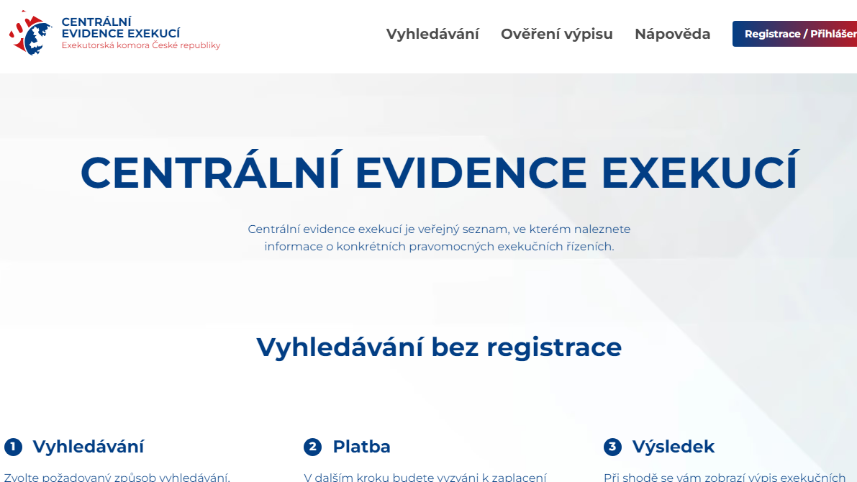
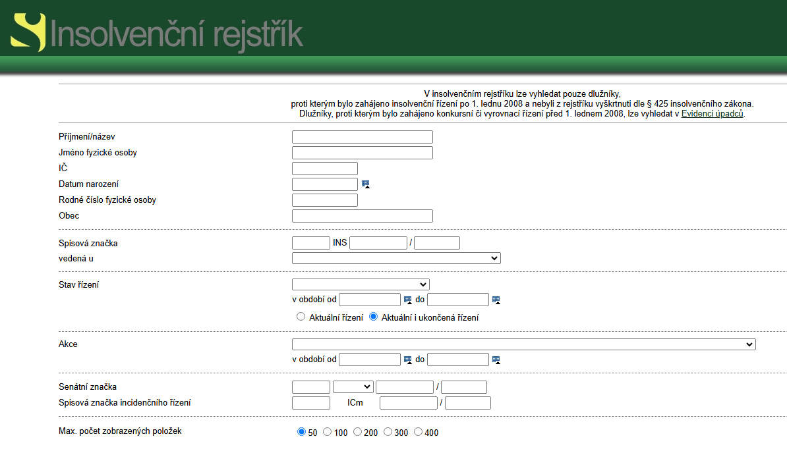
Vyhledávání dlužníka
EXEKUCE
Lze vyhledat v Centrální evidenci exekucí
Nejde o veřejnou evidenci
Zpoplatněno – 60 Kč za výpis
Evidenci exekucí vede Exekutorská komora ČR
INSOLVENČNÍ ŘÍZENÍ
Lze vyhledat v Insolvenčním rejstříku = ISIR
Jde o veřejnou evidenci – zdarma
Rejstřík spravuje Ministerstvo spravedlnosti ČR

Slide 25
Konkurz a reorganizace

Slide 26
Praktická ukázka, jak probíhá konkurz

Slide 27
Kvízová otázka č. 3
KOLIK JE AKTIVNÍCH ŽIVNOSTNÍKŮ A FIREM V ČESKÉ REPUBLICE?
2,2 mil. živnostníků a 1,5 mil. firem
1,1 mil. živnostníků a 530 tis. firem
530 tis. živnostníků a 1,1 mil. firem
300 tis. živnostníků a 100 tis. firem

Slide 28
Kvízová otázka č. 4
KOLIK FIREM SE KE KONCI ROKU 2024 NACHÁZELO V KONKURZU?
123 tis.
28 tis.
2,5 tis.
867

Slide 29
Kvízová otázka č. 3 - odpověď
KOLIK JE AKTIVNÍCH ŽIVNOSTNÍKŮ A FIREM V ČESKÉ REPUBLICE?
2,2 mil. živnostníků a 1,5 mil. firem
1,2 mil. živnostníků a 530 tis. firem
530 tis. živnostníků a 1,2 mil. firem
300 tis. živnostníků a 100 tis. firem
Přesná čísla:
1 185 729 aktivních živnostníků k 31.12.2024
530 471 aktivních firem k 31.12.2024

Slide 30
Kvízová otázka č. 4 - odpověď
KOLIK FIREM SE KE KONCI ROKU 2024 NACHÁZELO V KONKURZU?
123 tis.
28 tis.
2,5 tis.
867

Slide 31
Prohlášené podnikatelské insolvence 2008 – 2024
Pokles prohlášených konkurzů živnostníků souvisí s možností dlužníků vstoupit do oddlužení.
Zdroj: ISIR, InsolCentrum

Slide 32
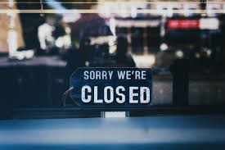
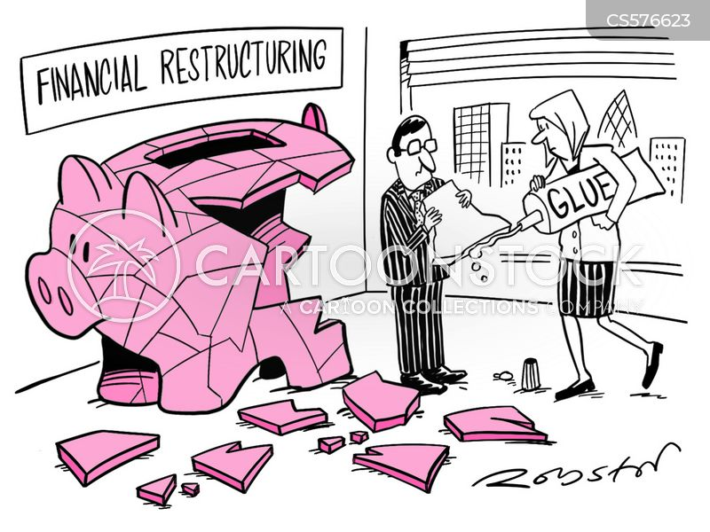
Prohlášené podnikatelské insolvence 2008 – 2024
15 769 FIREM
8 248 ŽIVNOSTNÍKŮ
296 REORGANIZACÍ
Typická firma v konkurzu
Společnost s ručením omezeným
Převažující odvětví: velkoobchod, maloobchod a opravy motorových vozidel
Typický živnostník v konkurzu
Muž v produktivním věku
Převažující odvětví: stavebnictví
Typický dlužník v reorganizaci
Firma
Převažující odvětví: zpracovatelský průmysl
Zdroj: ISIR, InsolCentrum

Slide 33
Probíhající podnikatelské insolvence
ŽIVNOSTNÍCI V KONKURZU
FIRMY V KONKURZU
REORGANIZACE
603
2.450
40
Údaje k 31.12.2024 podle osob nikoli podle spisových značek
Zdroj: ISIR, InsolCentrum

Slide 34
Zasaženost
ŽIVNOSTNÍCI
V KONKURZU
FIRMY V KONKURZU
REORGANIZACE
aktuální počet živnostníků v konkurzu (603) ku aktivním živnostníkům (1,1 mil.)
0,05 %
0,48 %
aktuální počet firem v konkurzu (2.450) ku aktivním firmám (500 tis.)
aktuální počet firem a živnostníků v reorganizaci (40) ku aktivním firmám a živnostníkům (1,6 mil.)
0,0023 %
Údaje k 31.12.2024 podle osob nikoli podle spisových značek
Zdroj: ISIR, InsolCentrum

Slide 35
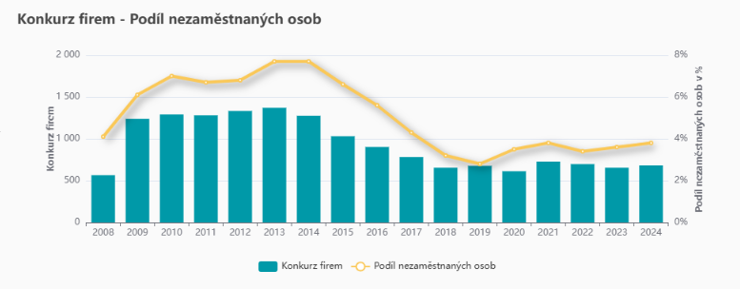
Ekonomické vazby
Zdroj: INSODATA

Slide 36
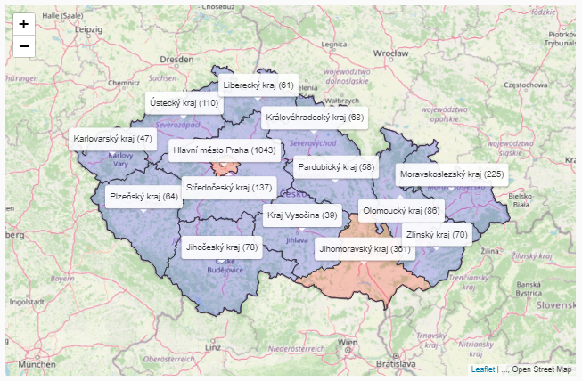
Mapa – konkurz firem
Zdroj: INSODATA

Slide 37
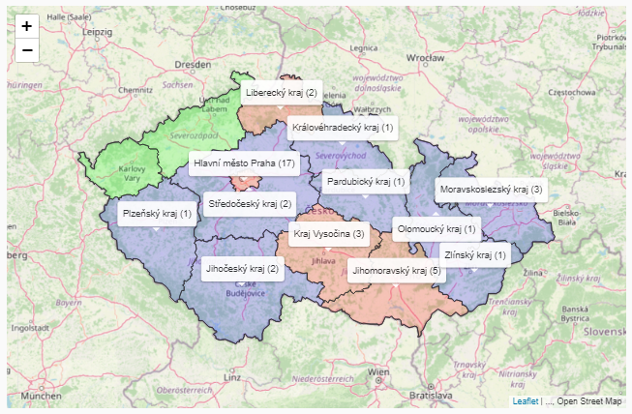
Mapa - reorganizace
Zdroj: INSODATA

Slide 38
Víte, že?
KONKURZ FIREM
2024
Průměrný dluh firmy v konkurzu
43 mil. Kč
Průměrně zaplatili věřitelům
17 % z hodnoty dluhu
Průměrně nezaplatí věřitelům ani korunu v
35 % případů
Zdroj: ISIR, InsolCentrum
Analýza konkurzů 2024

Slide 39
Víte, že?
Zdroj: ISIR, InsolCentrum
Analýza konkurzů 2024

Slide 40
Oddlužení

Slide 41
Praktická ukázka, jak probíhá oddlužení

Slide 42
Kvízová otázka č. 5
KOLIKA OSOBÁM SOUDY POVOLILY ODDLUŽENÍ ZA 17 LET ÚČINNOSTI INSOLVENČNÍHO ZÁKONA (2008 – 2024)?
1,3 mil.
758 tis.
321 tis.
86 tis.
12 tis.

Slide 43
Kvízová otázka č. 6
KOLIK OSOB SE KE KONCI ROKU 2024 NACHÁZELO V PROCESU ODDLUŽENÍ?
1 mil.
610 tis.
305 tis.
93 tis.
8 tis.

Slide 44
Kvízová otázka č. 7
MOHU SE NA KONCI PROCESU ODDLUŽENÍ ZBAVIT SVÝCH DLUHŮ, POKUD SPLNÍM VŠECHNY PODMÍNKY?
ANO
NE
NEVÍM

Slide 45
Kvízová otázka č. 8
JAKÝ JE PRŮMĚRNÝ DLUH DLUŽNÍKA V ODDLUŽENÍ?
méně než 150 tis. Kč
150 tis. - 500 tis. Kč
500 tis. - 1 mil. Kč
1 mil. – 1,5 mil. Kč
více než 1,5 mil. Kč

Slide 46
Kvízová otázka č. 5 - odpověď
KOLIKA OSOBÁM SOUDY POVOLILY ODDLUŽENÍ ZA 17 LET ÚČINNOSTI INSOLVENČNÍHO ZÁKONA (2008 – 2024)?
1,3 mil.
758 tis.
321 tis.
86 tis.
12 tis.

Slide 47
Kvízová otázka č. 6 - odpověď
KOLIK OSOB SE KE KONCI ROKU 2024 NACHÁZELO V PROCESU ODDLUŽENÍ?
1 mil.
610 tis.
305 tis.
93 tis.
8 tis.

Slide 48
Kvízová otázka č. 7 - odpověď
MOHU SE NA KONCI PROCESU ODDLUŽENÍ ZBAVIT SVÝCH DLUHŮ, POKUD SPLNÍM VŠECHNY PODMÍNKY?
ANO
NE
NEVÍM

Slide 49
Kvízová otázka č. 8 - odpověď
JAKÝ JE PRŮMĚRNÝ DLUH DLUŽNÍKA V ODDLUŽENÍ?
méně než 150 tis. Kč
150 tis. - 500 tis. Kč
500 tis. - 1 mil. Kč
1 mil. – 1,5 mil. Kč
více než 1,5 mil. Kč

Slide 50
Vývoj oddlužení – významné milníky a změny zákona
2008 – účinnost insolvenčního zákona, ve kterém je prvně definováno oddlužení, doba oddlužování stanovena na 5 let pro všechny
2014 – umožnění oddlužení pro živnostníky a zavedení společného oddlužení manželů
1.6.2019 – zmírnění podmínek oddlužení
osvobození od dluhů za 3 roky pro starobní důchodce, invalidní důchodce II. a III. stupně a dlužníky, kteří uhradí alespoň 60 % pohledávek nezajištěných věřitelů
zrušení minimální hranice 30 % úhrady pohledávek nezajištěných věřitelů; nově koncept maximálního úsilí dlužníka splatit svůj dluh - minimální měsíční splátka 2.200 Kč pro 5leté splácení při prokázání, že dlužník vynaložil veškeré úsilí

Slide 51
Vývoj oddlužení – nově od roku 2024
1.10.2024 – další zmírnění podmínek oddlužení
Zkracuje se doba oddlužení z 5 na 3 roky pro všechny fyzické osoby bez ohledu na věk, zdravotní stav, výdělkové možnosti. Pokud byl dlužník osvobozen od dluhů v posledních 20 letech, je doba oddlužení 5 let.
Prodlužuje se doba, ve které nelze do oddlužení znovu vstoupit, z 10 na 12 let.
Ruší se posuzování 30 % uspokojení pohledávek věřitelů na konci oddlužení (30 % na vstupu neplatí již od novely z roku 2019), nově se bude posuzovat dosažení předpokládané míry uspokojení určené insolvenční soudem na začátku oddlužení.
Zavádí se povinná součinnost zaměstnavatelů dlužníka a poskytovatelů úvěru s insolvenčním správcem.
Nově lze prodloužit dobu splácení až o 12 měsíců. U případů zvláštního zřetele se může oddlužení prodloužit o dalších 6 měsíců.
Nově lze oddlužení opakovaně přerušit v celkové délce až 1 roku, např. při výpadku příjmu dlužníka.

Slide 52
Povolená oddlužení občanů a živnostníků 2008 – 2024
Zdroj: ISIR, InsolCentrum

Slide 53
Povolená oddlužení 2008 – 2024
321 433 OSOB V ODDLUŽENÍ
Typický dlužník v oddlužení
Muž ve věku 35–54 let
Vzdělání: základní nebo střední bez maturity
Příjem: podprůměrný (cca 20 000,- Kč)
Profese: obsluha strojů a zařízení
Průměrný dluh: 1,3 milionu Kč
Zdroj: ISIR, InsolCentrum

Slide 54
Probíhající oddlužení
CELKEM 93.293
OBČANÉ 66.531 71 % ŽIVNOSTNÍCI 26.761 29 % FIRMY (SPOLKY) 1 0 %
ZASAŽENOST počet osob v oddlužení ku počtu obyvatel ČR nad 15 let (8,7 mil.) = 1,07 %
Údaje k 31.12.2024 podle osob nikoli podle spisových značek
Zdroj: ISIR, InsolCentrum

Slide 55
Porovnání měst
POROVNEJME MĚSTA – PRAHA A ÚSTÍ NAD LABEM
KDE JE VÍCE LIDÍ V ODDLUŽENÍ?
KDE JE VYŠŠÍ ZASAŽENOST?
(POČET OSOB V ODDLUŽENÍ K POČTU OBYVATEL NAD 15 LET)

Slide 56
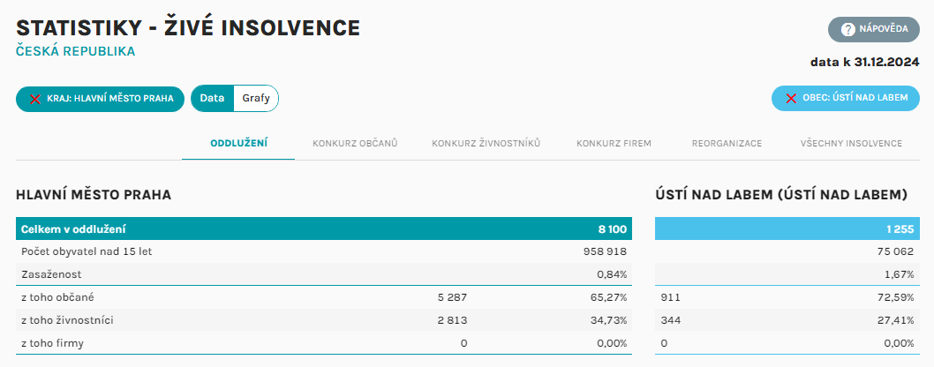
Porovnání měst - výsledek
Zdroj: INSODATA

Slide 57
Porovnání měst - výsledek
Zdroj: INSODATA

Slide 58
Kdo jsou lidé v oddlužení?
AKTUÁLNĚ K 31.12.2024 – 93 TISÍC OSOB
NEJVÍCE SE ZADLUŽUJÍ LIDÉ VE VĚKU 30 – 44 LET
MUŽI SE ZADLUŽUJÍ VÍCE NEŽ ŽENY
MUŽI TVOŘÍ 57 % A ŽENY 43 %
POMĚR OBČANŮ A ŽIVNOSTNÍKŮ JE 71/29 %.
57 %
43 %
Zdroj: ISIR, InsolCentrum

Slide 59
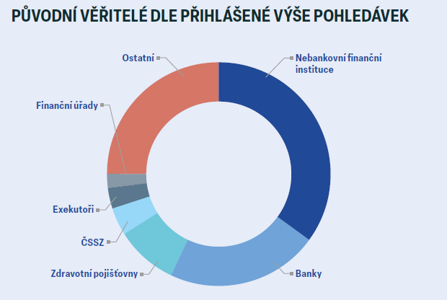
Kdo jsou jejich věřitelé?
ZADLUŽENÍ LIDÉ SI NEPŮJČUJÍ NA JÍDLO A BYDLENÍ, NEJČASTĚJI SI PŮJČUJÍ NA ZBYTNOU SPOTŘEBU
VYSOKÉ JSOU DLUHY VŮČI STÁTU – ZHRUBA 15 % Z CELKOVÝCH ZÁVAZKŮ DLUŽNÍKŮ
Jedná se o často zastoupené instituce, které mají však méně než 2 % z celkové výše přihlášených pohledávek
(např. energie, mobilní operátoři, dopravní podniky, pojišťovny, obce, pronajímatelé, dodavatelé zboží a služeb, bytová družstva a SVJ, Česká televize atd.).

Slide 60
Jaké mají dluhy? A jak je splácí?
PRŮMĚRNÝ DLUH SE ZVYŠUJE
USPOKOJENÍ POHLEDÁVEK VĚŘITELŮ KLESÁ
* V letech 2019-2023 se jedná o předpoklad – řízení ještě nejsou dokončena.
Zdroj: ISIR, InsolCentrum

Slide 61
Mapa průměrné výše dluhů a míry uspokojení věřitelů podle krajů ČR
Zelená
Podprůměrná výše dluhu a nadprůměrné předpokládané uspokojení v porovnání s ČR
Červená
Nadprůměrná výše dluhu a podprůměrné předpokládané uspokojení v porovnání s ČR
Nejlepší kraj:
Ústecký kraj
Průměrný dluh: 990 tis. Kč
Průměrné předpokládané
uspokojení: 23,2 %
Nejhorší kraj:
Hlavní město Praha
Průměrný dluh: 2,54 mil. Kč
Průměrné předpokládané
uspokojení: 11,2 %
Zdroj: InsolCentrum, ISIR

Slide 62
Pozitivní závěr
Většina obyvatel je však solventní a zodpovědná. Češi patří mezi nejlépe splácející v EU.
Zdroj: Eurostat

Slide 63
Co byste si měli zapamatovat z dnešní přednášky?
V ČR existuje rozdíl mezi exekucí a insolvenčním řízením
Podle právní úpravy rozlišujeme tyto typy insolvenčních řízení:
Konkurz
Reorganizace
Preventivní restrukturalizace
Oddlužení
ČR se nachází ve stádiu zmírňování podmínek oddlužení
Se schopností splácet náleží čeští občané mezi nejlepší v Evropě
Insolvence je důležitý jev, který provází lidstvo od nepaměti
Jedná se o perspektivní profesní disciplínu

Slide 64
Dotazy
Pozdější případné dotazy můžete psát také na
insol@insolcentrum.cz

Slide 65
Děkujeme za pozornost
Spousty dalších dat a statistik najdete také na našich webových stránkách.
www.insolcentrum.cz

